Slide 1

Taxonomin – vad är det?

Slide 2
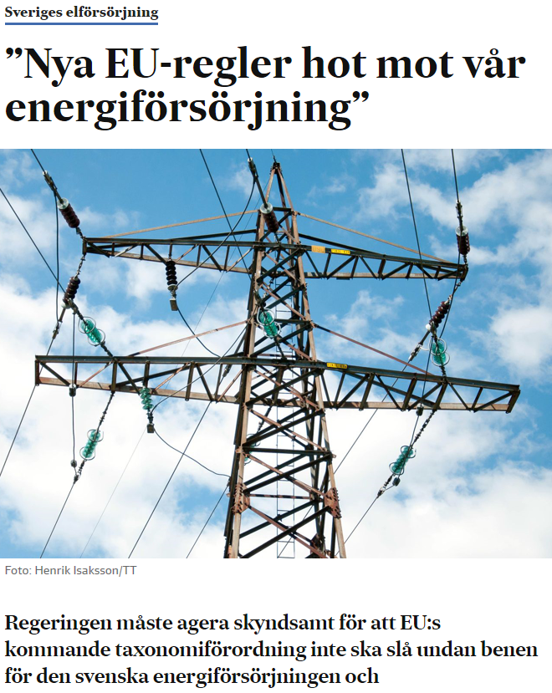
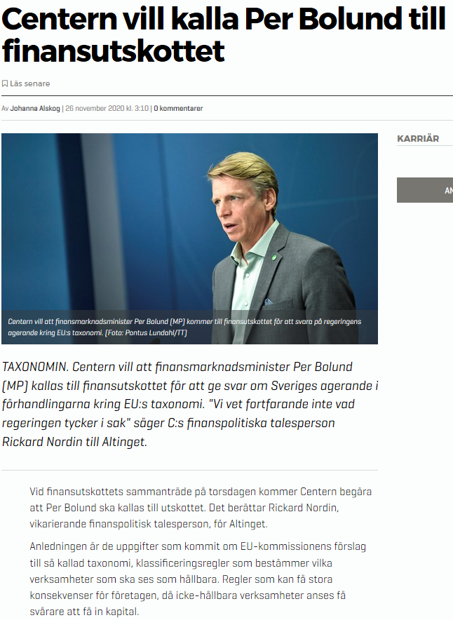
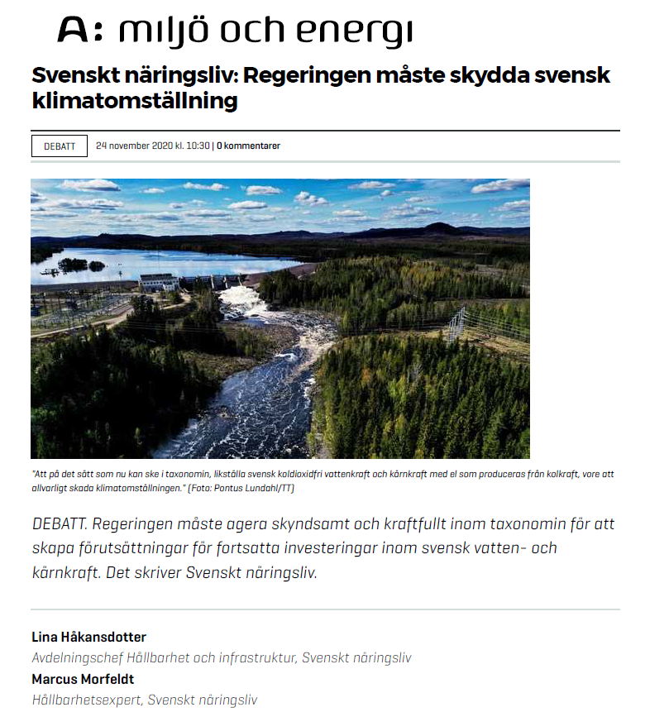
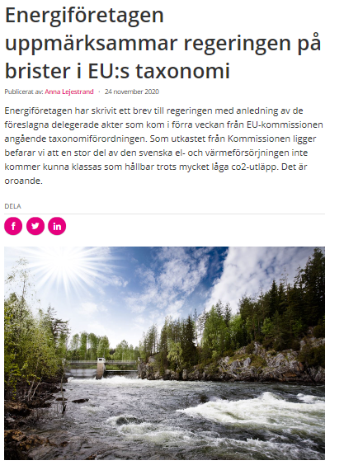
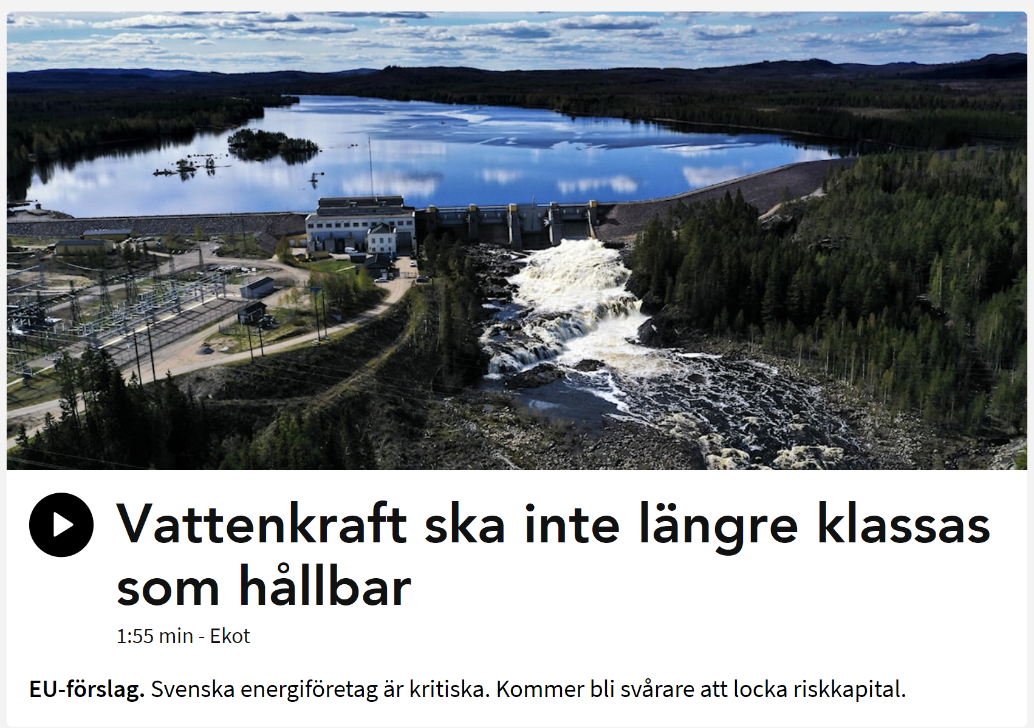
Stor oro inom branschen – Vad är det som händer?

Slide 3

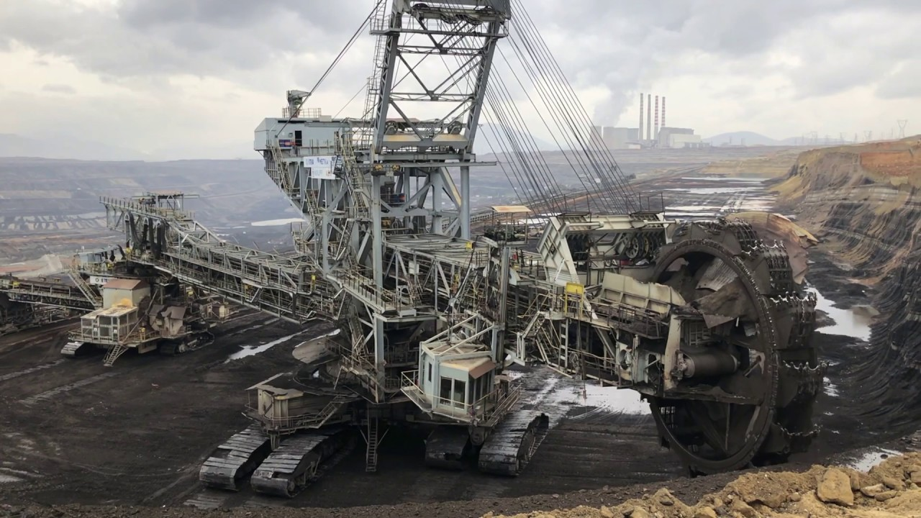


Sustainable Finance – EU:s upphandlingsplan för 2 °C
”Biljontals €” under hela århundradet!
Taxonomi

Slide 4
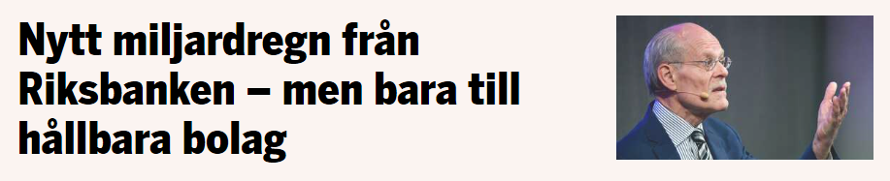
Händer här och nu…
Dagens Industri 2020-11-26

Slide 5
Taxonomin - En modell för vad som ska anses vara hållbart
En aktivitet ska bidra väsentligt till ett av miljömålen utan att signifikant skada möjligheten att uppnå något av de andra miljömålen:
  a) Begränsning av klimatförändringar
  b) Anpassning till klimatförändringar
  c) Hållbar användning och skydd av vatten och marina resurser
  d) Omställning till en cirkulär ekonomi
  e) Förebyggande och begränsning av miljöföroreningar
  f) Skydd och återställande av biologisk mångfald och ekosystem.
”Do No Significant Harm”-kriterier
 | a) | b) | c) | d) | e) | f)
a) | -
b) |  | -
c) |  |  | -
d) |  |  |  | -
e) |  |  |  |  | -
f) |  |  |  |  |  | -

Slide 6
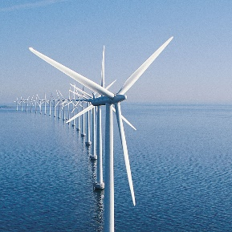
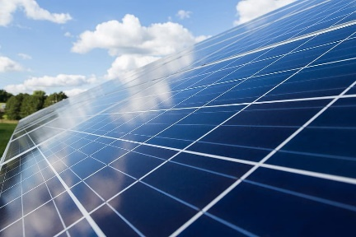
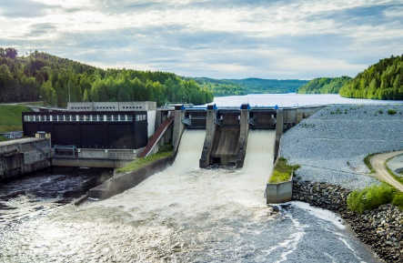
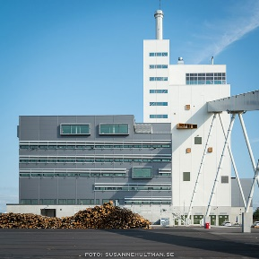
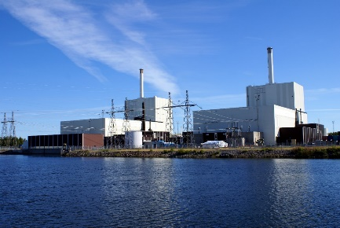
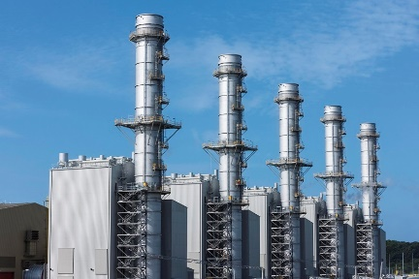
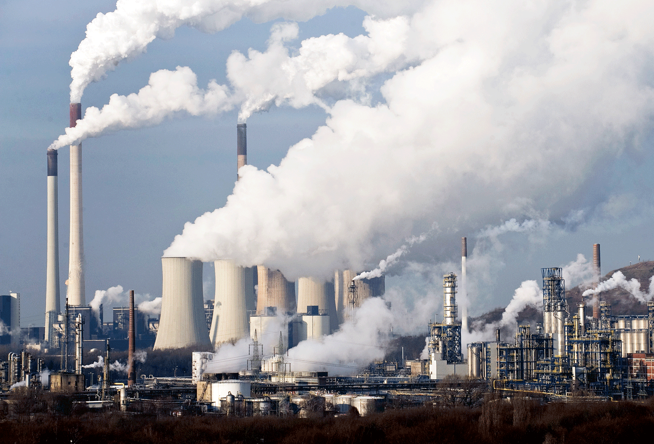
Vad är hållbart enligt förslaget?
a) Begränsning av klimatförändringar:
All förnybar energi anses bidra till att begränsa klimatförändringarna
Annan energi, såsom naturgas och kärnkraft kan anses vara hållbara övergångstekniker
Alla dessa ska uppfylla DNSH-kriterierna

Slide 7
Vad är hållbart enligt förslaget?
Men, Kommissionen har valt att inte behandla kärnkraften nu.
DNSH-kriterier ska regleras separat under 2021
Dock, Kommissionen tillkännager att kärnkraften bidrar väsentligt till
a) Begränsning av klimatförändringar

Slide 8
Vad är hållbart enligt förslaget?
DNSH-kriterier, för a) och b)
Vattenkraft: Omöjliga miljökrav
Bioenergi: Beror på kommande DNSH-krav
Energiåtervinning av avfall: Behandlas ej
Utsläppskrav < 100 gCO2/kWh

Slide 9
Vad är hållbart enligt förslaget?
b) Anpassning till klimatförändringar
Utsläppsnivå upp till dagens genomsnitt (270 gCO2/kWh) anses inte skada klimatet signifikant

Slide 10
Vad är hållbart enligt förslaget?
DNSH-kriterier för vätgasproduktion
Sverige ett av få länder med tillräcklig låga utsläpp i elproduktionen

Slide 11
Vad är hållbart enligt förslaget?
Enligt redovisningskrav.
Förnybar kraft viktigt för företagens nyckeltal
Påverkar elanvändarnas ekonomiska villkor vid investeringar

Slide 12
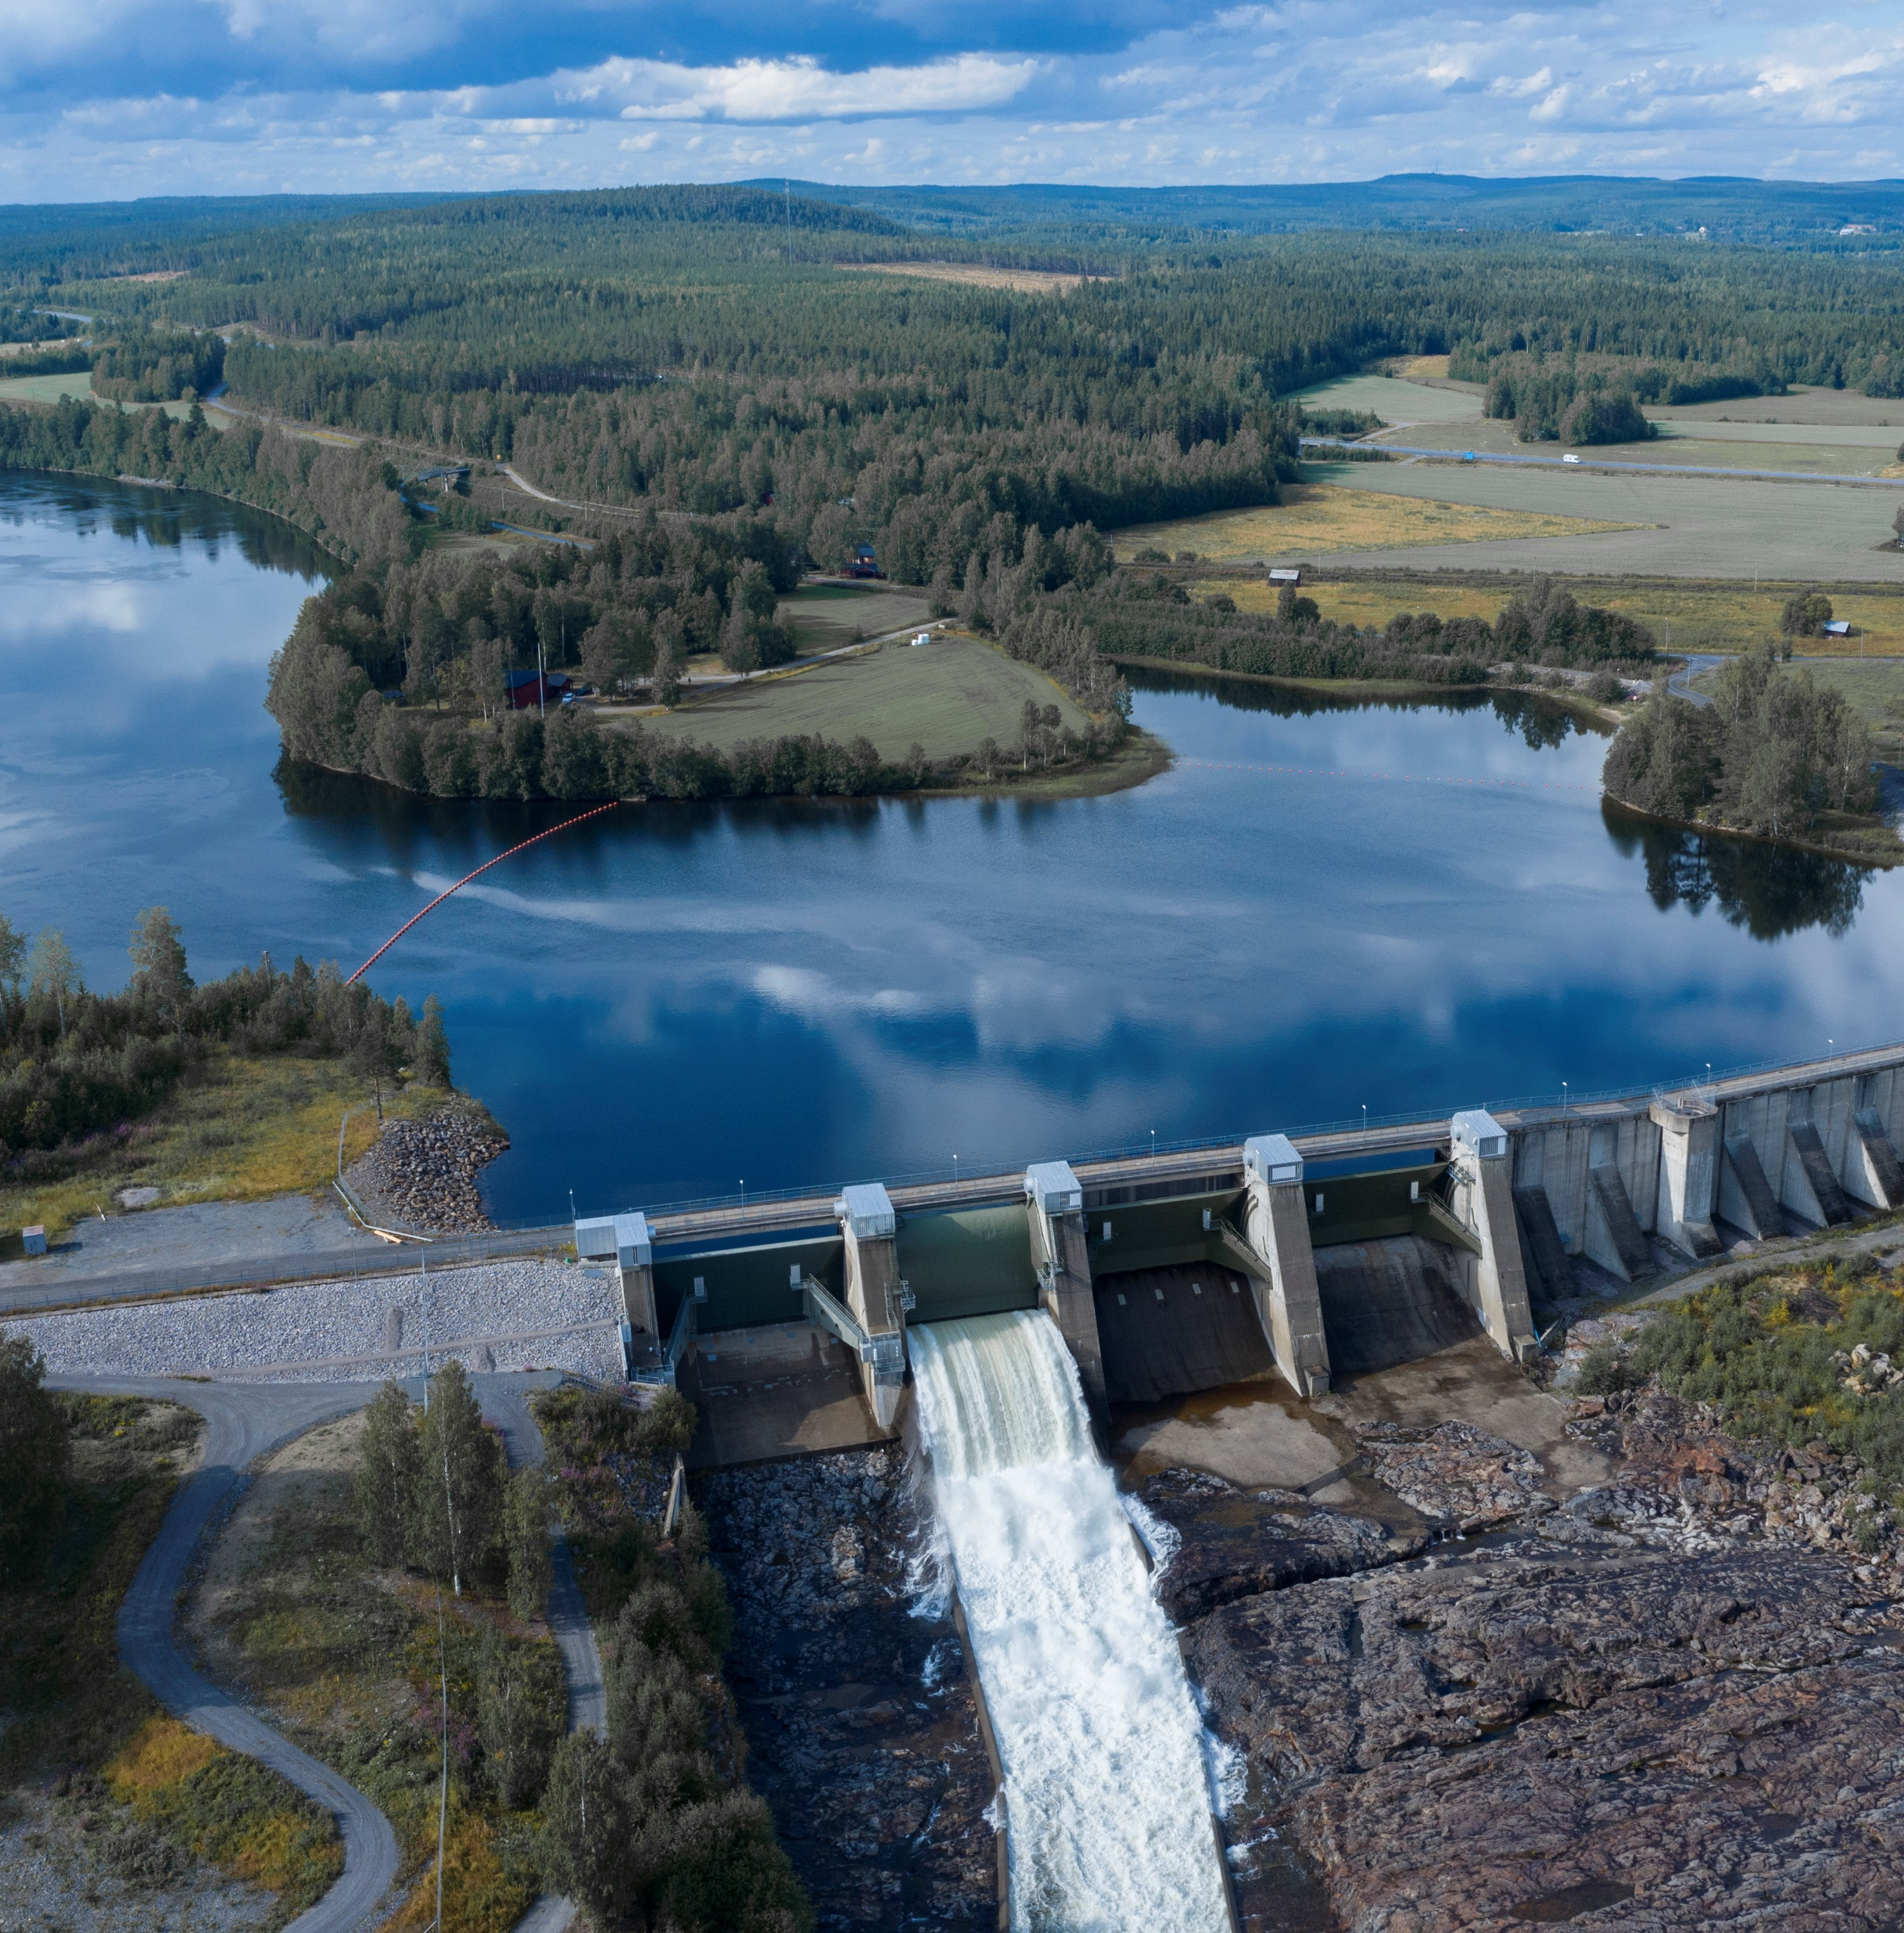
Taxonomin - Initial bedömning
Oklart om Sveriges exemplariska el- och värmemix klimatmässigt ger ekonomiska fördelar i omställningen (87% av elprod. uppfyller ej kraven)
Regeringen måste företräda landets intressen bättre
Kriterierna bör inte gå längre än rådande EU-regler och nationella krav
I avsaknad av teknikneutrala kriterier öppnas för godtycke
Taxonomin beskriver hållbara aktiviteter, men misslyckas att beskriva ett hållbart system

